Slide 1
ثبت و پردازش سیگنالهای مرتبط با مسیرهای انرژی بدن به منظور استخراج فرامین کنترلی پهبادها مهدی اصل فلاح دی 96

Slide 2
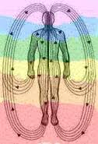
مسیرهای انرژی بدن :
کشف توسط چینی ها در 5000 سال قبل
پایه گذار طب سوزنی و طیف گسترده ای از روشهای درمانگر امروزی
وجود 48 مسیر انرژی ( مریدین ) در بدن
روش های درمانی EFT

Slide 3
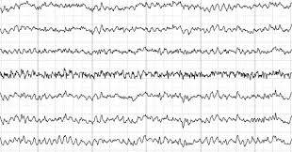
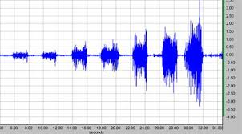
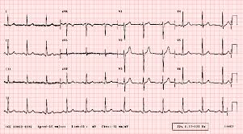
ثبت و جمع آوری سیگنالهای الکتریکی :
روشهای مختلفی از جمله ( EEG ، EMG ، ECG و ...... )
شاخص های مهم مدارهای ثبت سیگنال ( SNR بالا و فیلترینگ مناسب )

Slide 4
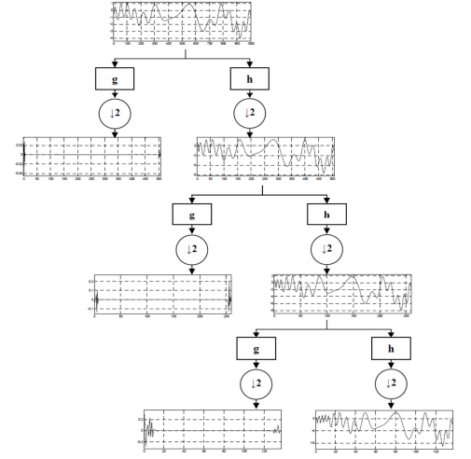
تبدیل ویولت :
حوزه فرکانس - زمان
گسسته – پیوسته
اصول تبدیل ویولت گسسته روش کدینگ زیر باند ( Sub band coding )
ضرایب Detail , Approximation

Slide 5
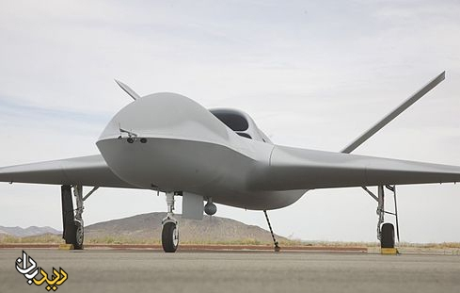
اصول عملکرد پهبادها :
پایداری و کنترل
اتوپایلوت
کامپیوتر هدایت

Slide 6
مقایسه بین روش های مختلف پردازش طیف سیگنال :
نوع آنالیز | معایب | مزایا | نوع روش
فرکانسی | ضعف در آنالیز سیگنال های غیر ایستا تخمین نامناسب از سیگنالهای EEG کوچک ضعف در حساسیت به نویز در سیگنال ها | روش مناسب برای سیگنال ایستا روش مناسب و سریع برای سیگنالهای real time روش مناسب جهت آنالیز سیگنالهای باند باریک | FFT
فرکانس – زمان | نیازمند انتخاب مناسب تابع ویولت مادر | دارای پنجره گذاری گوناگون در سیگنالهای باند باریک در فرکانس بالا و پایین روش مناسب در آنالیز سیگنالهای تصادفی | WT
فرکانسی | امکان زیاد بروز خطا | روش مناسب برای محاسبه ضرایب سینوسی از سیگنال داده ها روش مناسب سیگنالهایی که نویز آنها حذف شده است | Eigenvector
فرکانسی | انتخاب دشوار AR مناسب دقت طیفی پایین بواسطه استفاده از AR | روش مناسب برای آنالیز فرکانس سیگنالهای EEG رزولشن فرکانس بالا و خوب نوعی آنالیز طیفی براساس AR که رزولشن فرکانسی بالا دارد و .....که طول سیگنال داده را کم می کند . مناسب سیگنالهای با طیف های فرکانس تیز | AR
فرکانس - زمانی | روش آهسته در آنالیز انتخاب ویژگی های مشکل زیرا بسیار به هم وابسته اند | روش مناسب برای آنالیز EEG ارائه نتایج خوب و مناسب از سیگنالهایی که با فیلتر های ........حذف نویز داشته اند مناسب سیگنالهای ایستا | TPD

Slide 7
بلوک دیاگرام کلی پروژه :
ثبت سیگنالهای تغییرات انرژی بدن
EEG set
تبدیل و پیش پردازش های اولیه
سیگنالهای اولیه قبل از استخراج ویژگی
TFD
PSD
DWT
STFT
AR
استخراج ویژگی
انتخاب ویژگی های مناسب GA
Classifier:MLP,SVM,LVQ
Up = + 1
Down = - 1
Nop=0

Slide 8
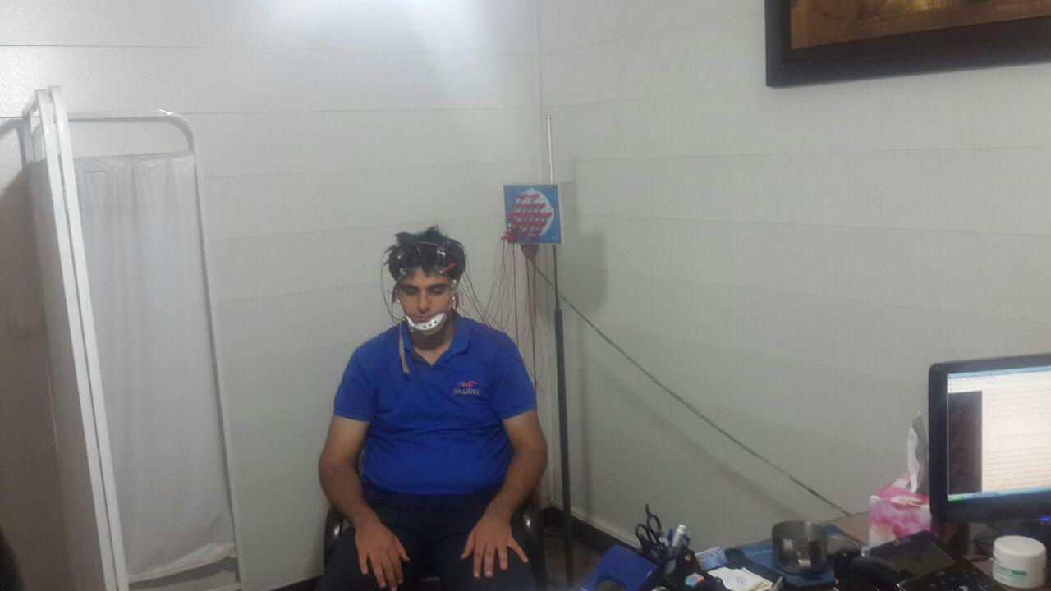
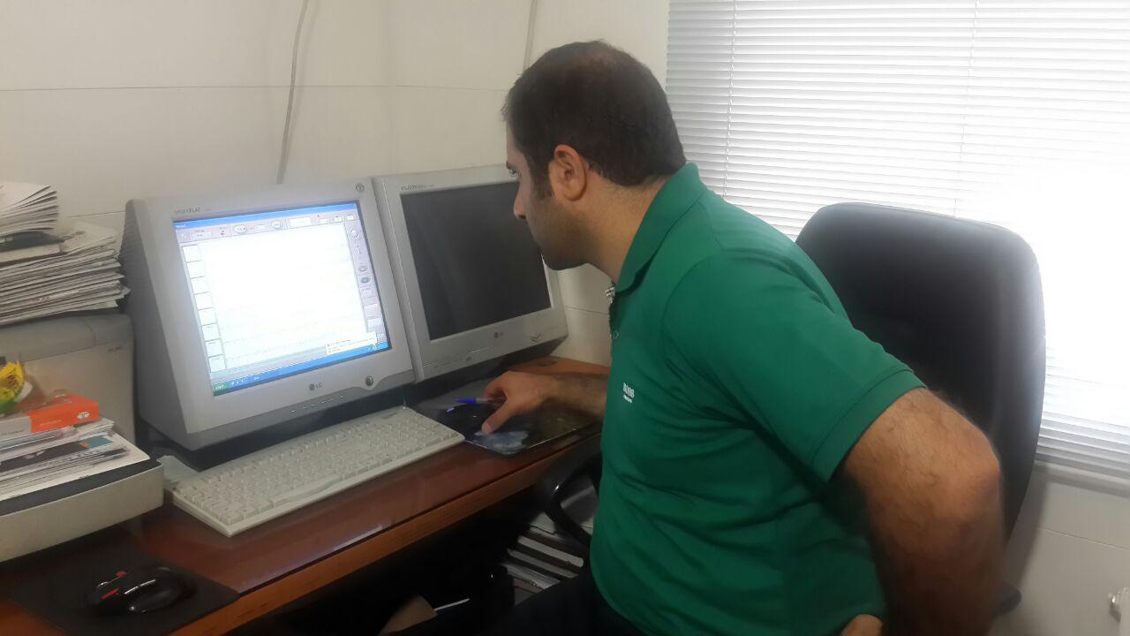
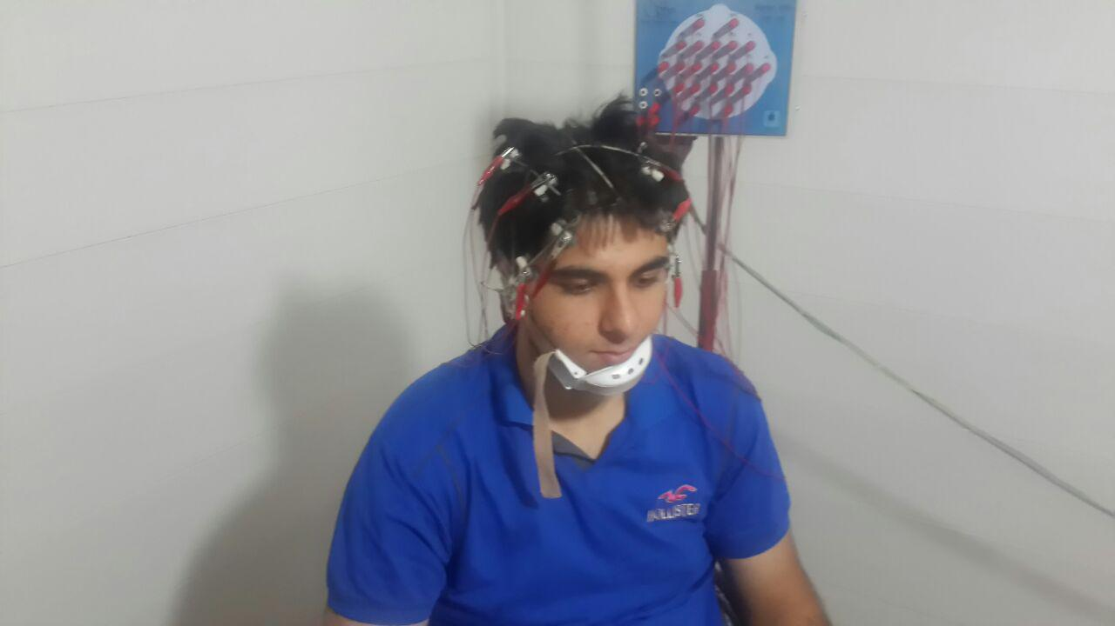
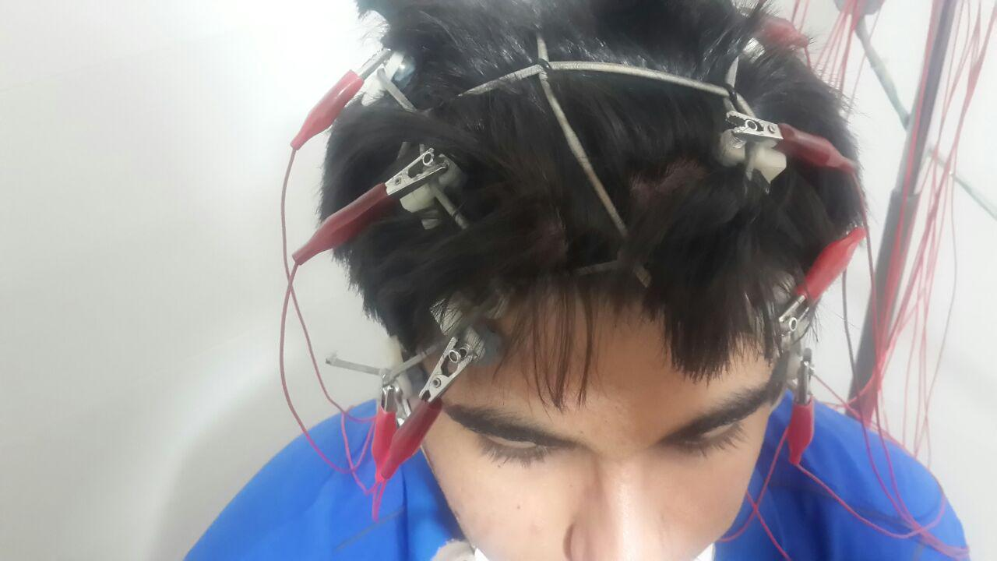
چگونگی ثبت سیگنال :
EEG set
نصب 14 الکترود در سه بخش خارجی جمجمه ( فرونتال – اکسیپیتال – تمپورال )
ثبت EEG نسبت به مرجع
تیم 6 نفره ( 3 مرد و 3 زن )
نمونه گیری

Slide 9
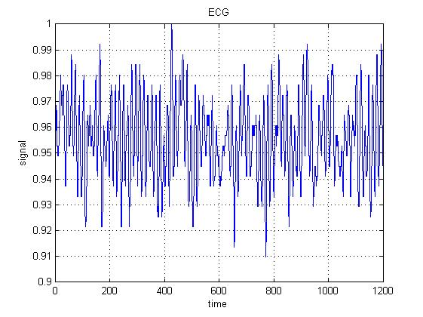
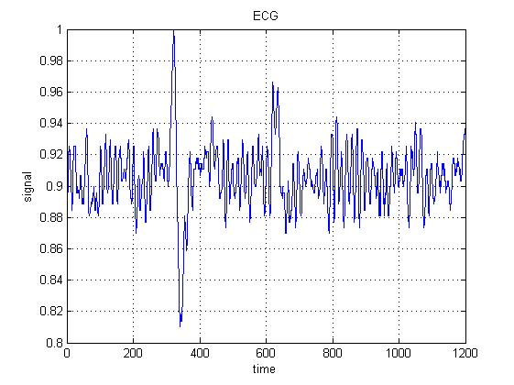
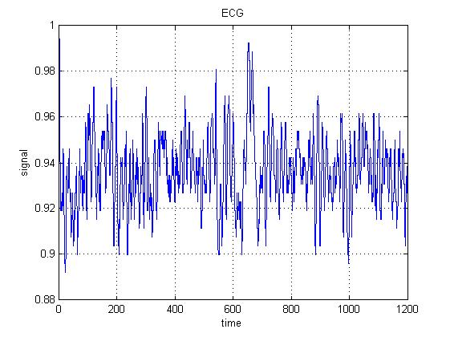
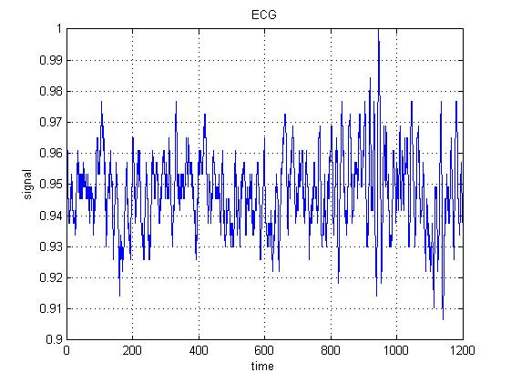
نمونه سیگنال حالت استراحت نمونه مرد در نمایش در متلب
نمونه سیگنَال حالت حرکت بالارو در نمونه مرد در نمایش در متلب
نمونه سیگنال حالت حرکت بالارو در نمونه مرد در دیگر در متلب
نمونه سیگنال حالت استراحت زن در متلب

Slide 10
پردازش : بلوک دیاگرام
Signal
Feature struction
TFD
PSD
STFT
AR
DWT
GA
Feature selection
Make matrixs turn down and turn up
classifier
Classifer: neural network
Test program
output

Slide 11
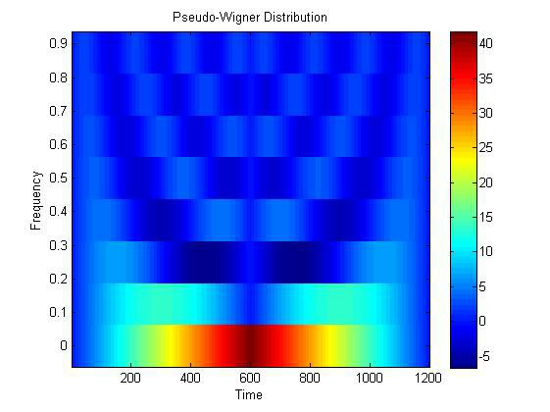
دو ویژگی بدست آمده :
$$TF=\frac{E_{K1}( 400−800 باند در انرژی )}{E_{K }( کل انرژی )}$$
$$F_{K}=\int_{0}^{5}{U_{K}\left(t,f\right)dt}$$
TFD نمونه مرد در حالت استراحت
TFD نمونه حالت مرد در حرکت بالارو
TFD نمونه حالت مرد در حرکت رو به پایین

Slide 12
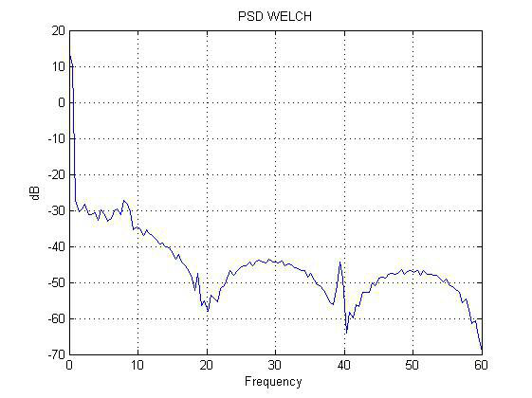
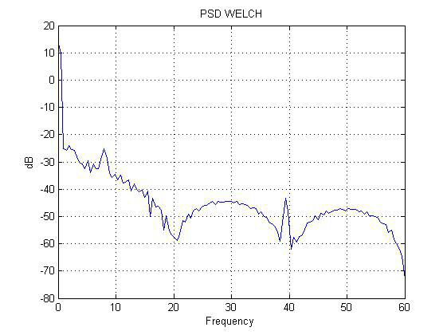
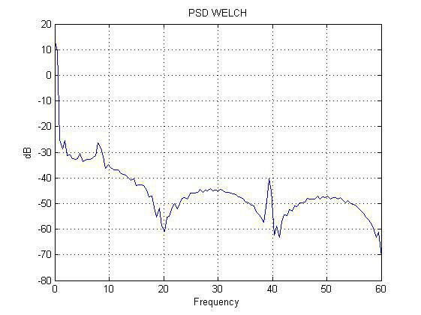
PSD – Welch :
دو ویژگی را تعریف می کنیم :
PSD نمونه مرد در حالت استراحت
PSD نمونه مرد در حرکت به بالارو
PSD نمونه مرد در حرکت پایین رو
$$P_{E1}=\frac{E_{1}}{E_{t}} P_{E2}=\frac{E_{2}}{E_{t}}$$
($E_{1}$) متوسط انرژی در بازه 5 تا 11 هرتز
$(E_{2})$ متوسط انرژی در بازه 37 تا 41 هرتز
$(E_{t})$ متوسط انرژی در بازه 0 تا 60 هرتز

Slide 13
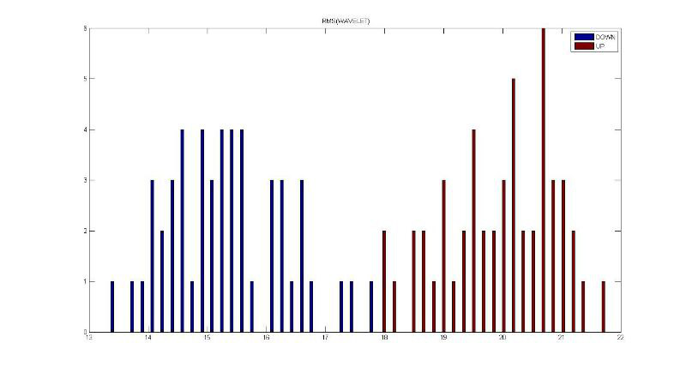
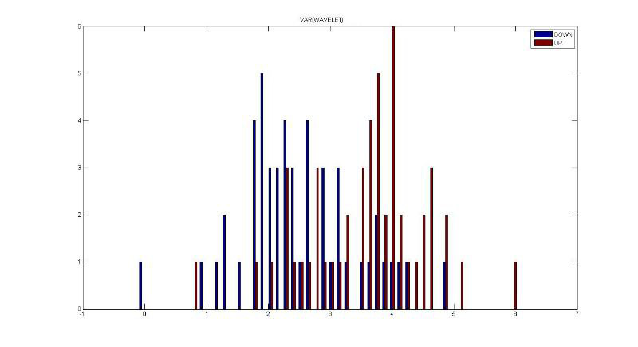
DWT :
سه مرحله تبدیل از نوع haar
استخراج سه ویژگی ( میانگین – واریانس – میانگین مربعات ) از ضرایب approx
D
1
g[n]
↓
2
D
g[n]
2
↓
2
D
X[n]
A
3
1
g[n]
↓
2
h[n]
↓
2
2
A
2
h[n]
↓
2
A
h[n]
3
↓
2
·
·
·
منحنی هیستوگرام ویژگی RMS
ساختار تبدیل ویولت
منحنی هیستوگرام ویژگی واریانس

Slide 14
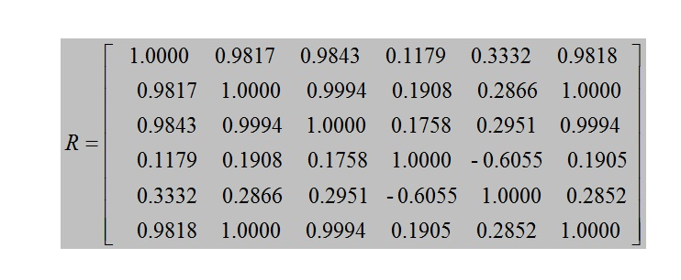
انتخاب مناسب بر مبنای انتخاب ویژگیهای با وابستگی حداقل به هم
تابع fitness ، حاصل جمع قدرمطلق ماتریس همبستگی داده ها
16 نوع ویژگی
انتخاب 6 ویژگی مناسب
تنظیمات اولیه متلب ( پیش فرض )

Slide 15
پیشنهادات :
ساخت مدارات مناسب و کامل تر وتخصصی تر جهت اخذ سیگنال های مسیرهای انرژی بدن
تقویت مرحله پیش پردازش دیجیتال به کمک روش های نوین (فیلترینگ وتبدیل آنالوگ به دیجیتال)
استفاده از سایرروش های پردازش سیگنال مانند طیف های مرتبه بالا در زمان کوتاه یا ضرایب ویولت پردازش زمانی – فرکانسی در فواصل کوتاه تر جهت تسریع سیستم و Online کردن سیستم
افزایش تعداد ویژگی های استخراجی وانتخاب ویژگی های مناسب به کمک الگوریتم ژنتیک و یا سایر روش های مرتبط برای رسیدن به عملکرد بهتر سیستم
استفاده از طبقه بندی کننده های مختلف و مقایسه آنها برای افزایش دقت خروجی سیستم مشابه کاری که در این پایان نامه انجام شده است
با توسعه مدارات اخذ سیگنال از مسیرهای انرژی بدن و تمرکز بر روی اخذ سیگنال های بیورزونانسی اندام ها و آنالیز فرکانسی داده های بدست آمده ومقایسه آنها با نمونه های طبیعی پاسخ فرکانسی اندام ها (به کمک Look up Table فرکانسی اندام ها) به نارسایی و یا صحت عملکرد اندام مورد نظر پی برد که کمک شایانی به علم پزشکی خواهد کرد
اضافه کردن کلاس های بیشتردر سیستم از جمله: حرکات چپ و راست و تایید کردن( کلیک کردن) جهت شبیه سازی بیشتر حرکات که مستلزم استفاده از نمونه های بیشتر و بالابردن دقت سیستم است

Slide 16
آنچه در این کد خواهید آموخت
1- نحوه پردازش سیگنال های اخذ شده از دستگاه ثبت سیگنال مغزی
2- نحوه اخذ ویژگی های زمانی از سیگنال ها
3- تبدیلات ویولت و ضرایب تخمین طیفی
4- کد نویسی الگوریتم های بهینه سازی،ژنتیک
5- نحوه طبقه بندی سیگنال های منتخب برای ساختار شبکه(عصبی)

Slide 17
نکات و الزامات
1- این برنامه در همه نسخه های ویندوز قابل اجراست.
2- خروجی ها در همه نسخه های نرم افزارقابل مشاهده است
3- آشنایی اولیه اصول مهندسی پزشکی و آشنایی با سیگنال های زیستی و حیاتی بدن انسان
4- آشنایی با کد نویسی متلب
5- آشنایی با زبانهای C یا Fortran

